Slide 1
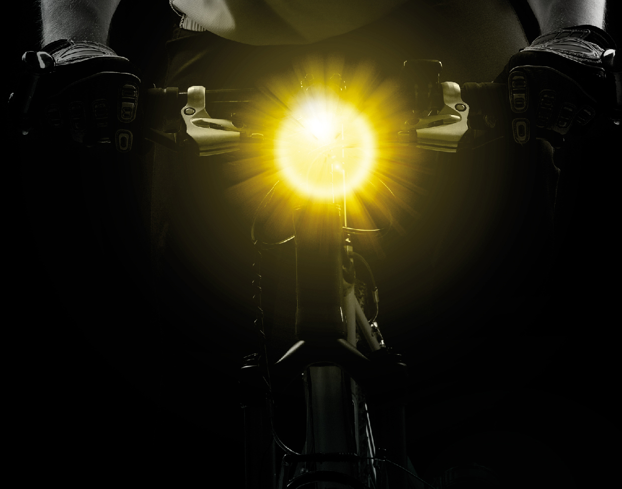
zichtbaarheid in het verkeer
Notes:
Deze les (50 minuten) gaat over zichtbaarheid in verkeer. De provincie Noord-Brabant biedt deze les vanuit het Brabants VerkeersveiligheidsLabel (BVL) en TotallyTraffic (TT) gratis aan de scholen aan. De school kan er voor kiezen om de hele diapresentatie te gebruiken of om de presentatie aan te passen aan de eigen situatie. De leerkracht kan deze les - met het lezen van de notities onder elke dia – deze les zonder verdere voorbereiding geven.
In 2019 besteden we, als het om de verkeersveiligheid in Noord-Brabant gaat, extra aandacht aan zichtbaarheid in het verkeer. Deze les sluit daarop aan.

Slide 2
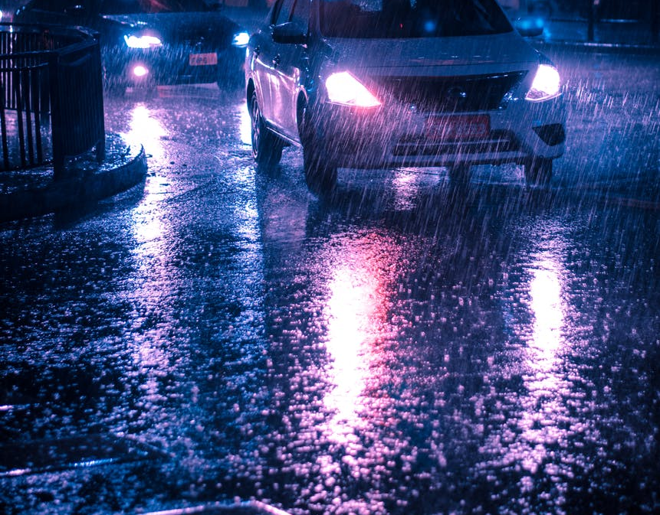
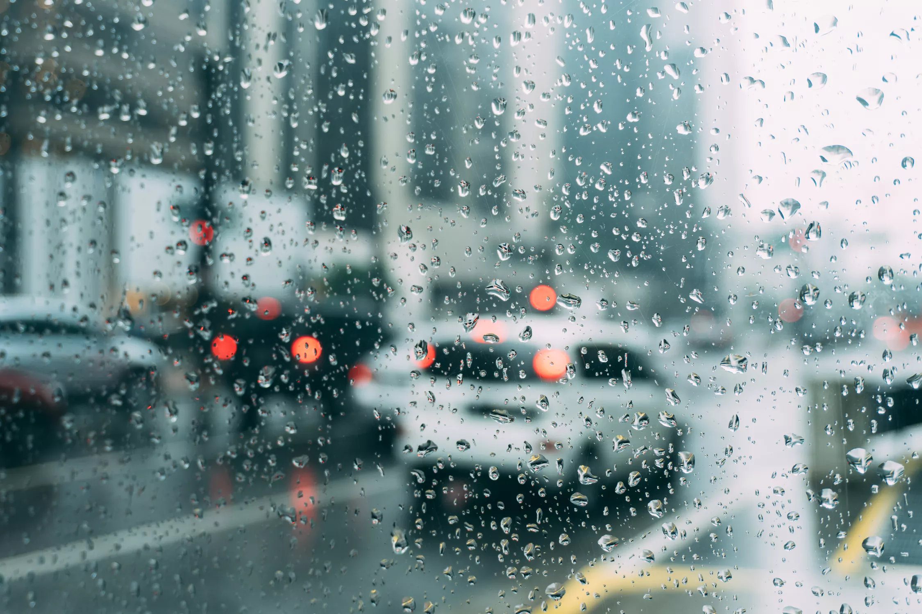
ervaringen
Ken jij iemand die een ongeluk kreeg omdat hij of zij slecht zichtbaar was?
Wat was er gebeurd?
Notes:
Voordat we dieper op zichtbaarheid ingaan, staan we eerst eens stil bij jullie ervaringen. Heb jij ooit in het verkeer een ongeluk gehad dat was slechte zichtbaarheid daar de oorzaak van? Of ken je in familie of vriendenkring een voorbeeld hiervan?
Wat gebeurde er precies? Was het overdag, was het schemerig of donker? Wat ging mis met het zichtbaar zijn
Doel van deze introductie is dat de leerlingen meteen in het onderwerp zitten. Leg nog niks uit, maar laat 1 of enkele leerlingen aan het woord.
Komt er vanuit de leerlingen geen enkel voorbeeld, probeer dan zelf een voorbeeld aan te halen: overdag dodehoek; iemand die een andere verkeersdeelnemer over het hoofd zag omdat…; in het donker omdat de verlichting niet in orde was; hele donkere kleren aan; beslagen ramen auto waardoor die niks zag etc.

Slide 3
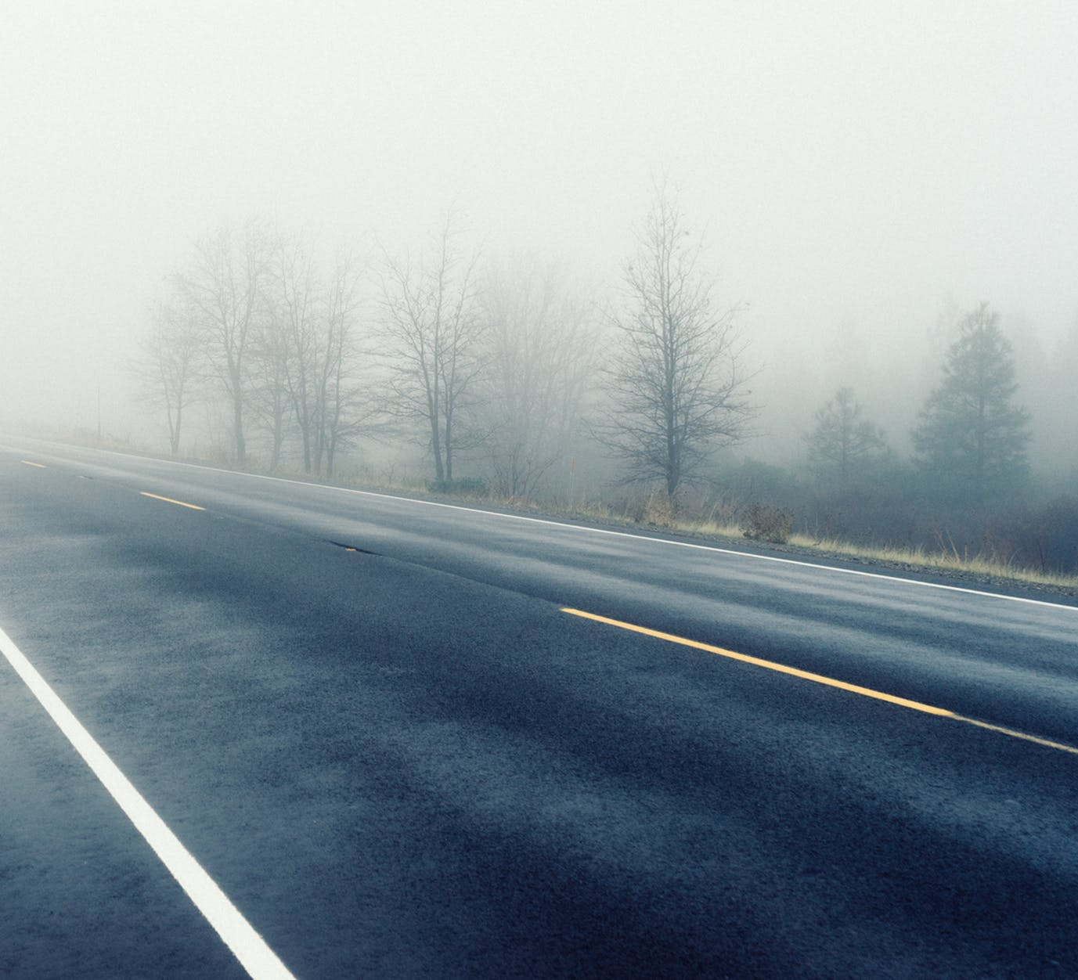
zichtbaarheid in het verkeer
Maar wat is ’zichtbaarheid’ eigenlijk?
Waar denk jij dan aan?
Notes:
In de verhalen van de leerlingen (of van jezelf) speelde zichtbaarheid dus een belangrijke rol als oorzaak van het ongeluk. Maar wat betekent het woord zichtbaarheid nu eigenlijk als je het over het verkeer hebt.
Betekenis zichtbaarheid: het kunnen zien van iets/dat iets gezien kan worden.
Waaraan denken jullie bij het woord zichtbaarheid IN HET VERKEER?
Laat de leerlingen meerdere dingen noemen en vraag zo nodig een beetje door. Schrijf de antwoorden als kernwoorden op het bord.
Op de volgende dia een overzicht van dingen waar je bij ‘zichtbaarheid in het verkeer’ aan kan denken.

Slide 4
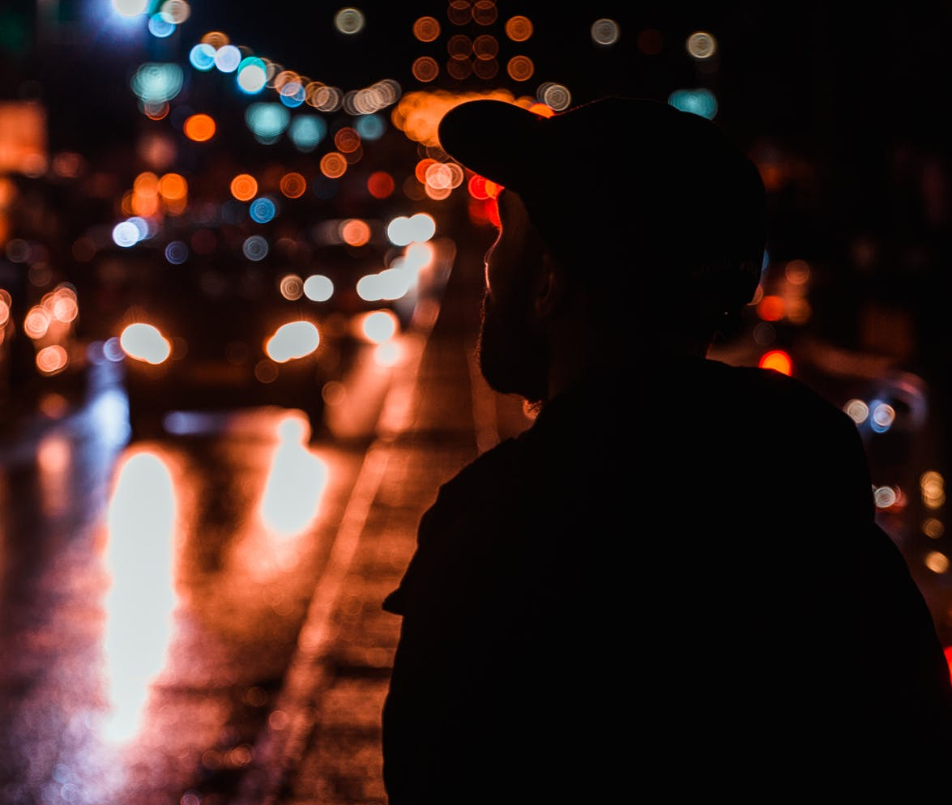
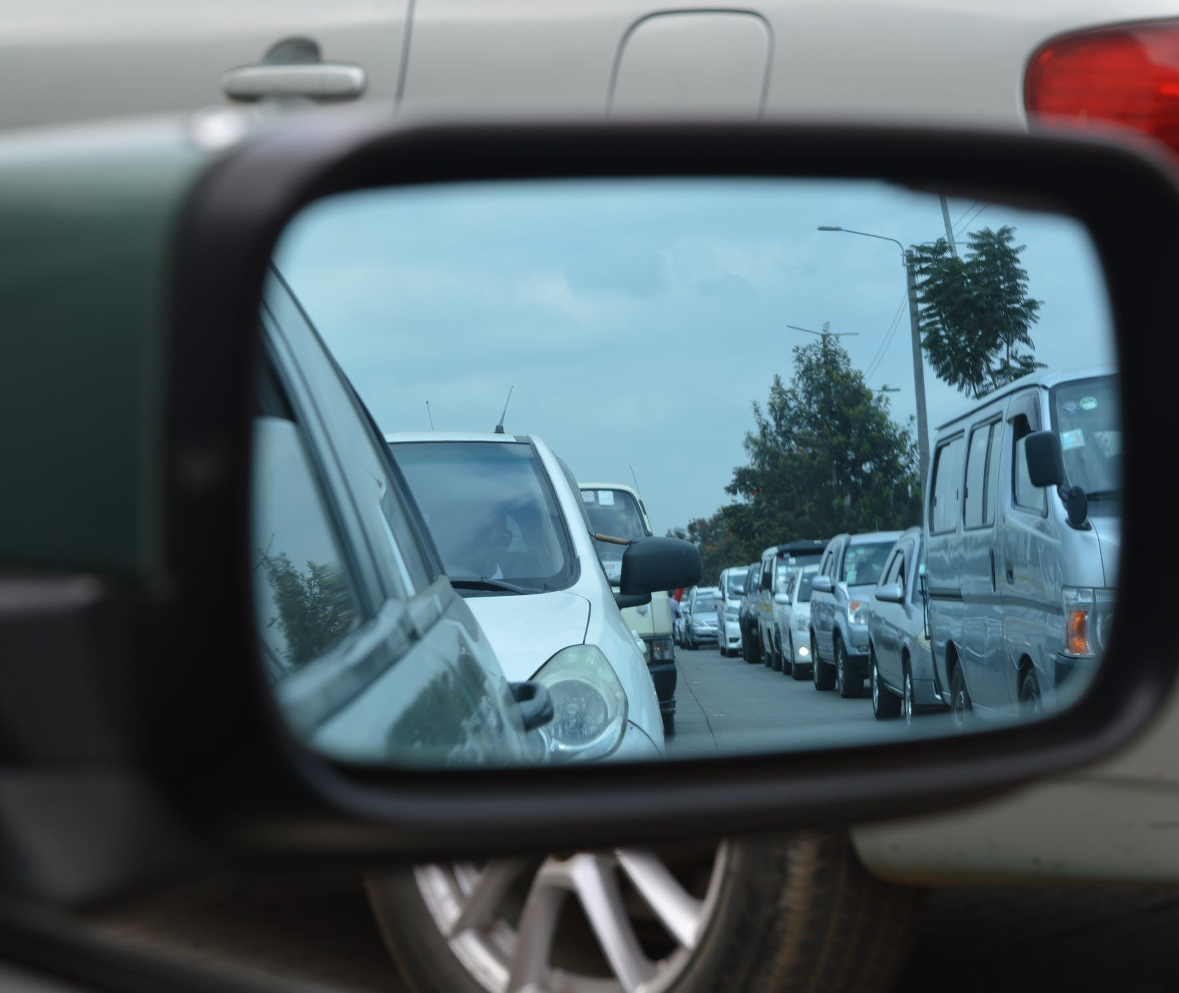
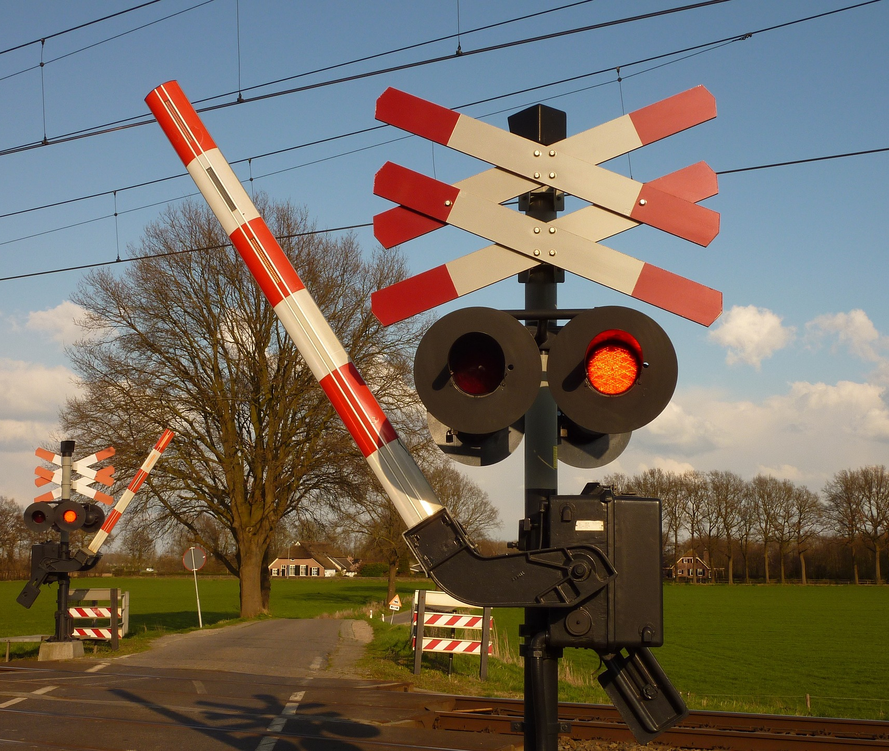
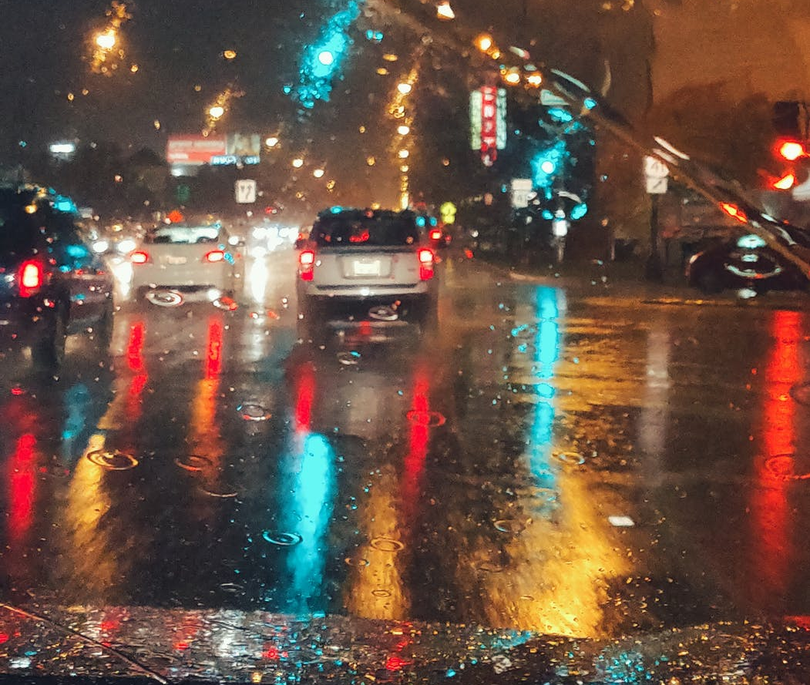
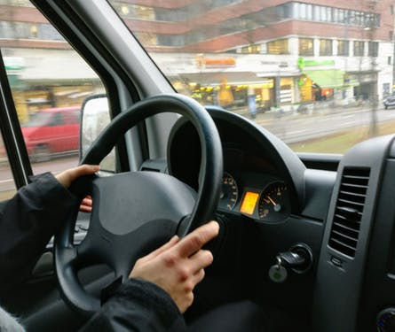
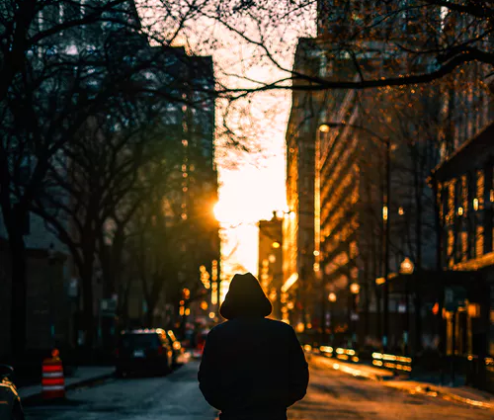
Notes:
Zichtbaarheid in het verkeer, waar kan je daarbij aan denken?
Overdag
De dodehoek van vrachtwagens, bestelbusjes en andere grote (landbouw) voertuigen.
Spoorwegovergangen waar je als fietser niet altijd goed zichtbaar bent voor de trein, of pas heel laat zichtbaar bent.
Mist
In schemer en donker
Automobilisten die weinig zien door beslagen ramen.
De zichtbaarheid van een fietser door reflecterende of felle of lichtgekleurde kleding.
Fietsverlichting.

Slide 5
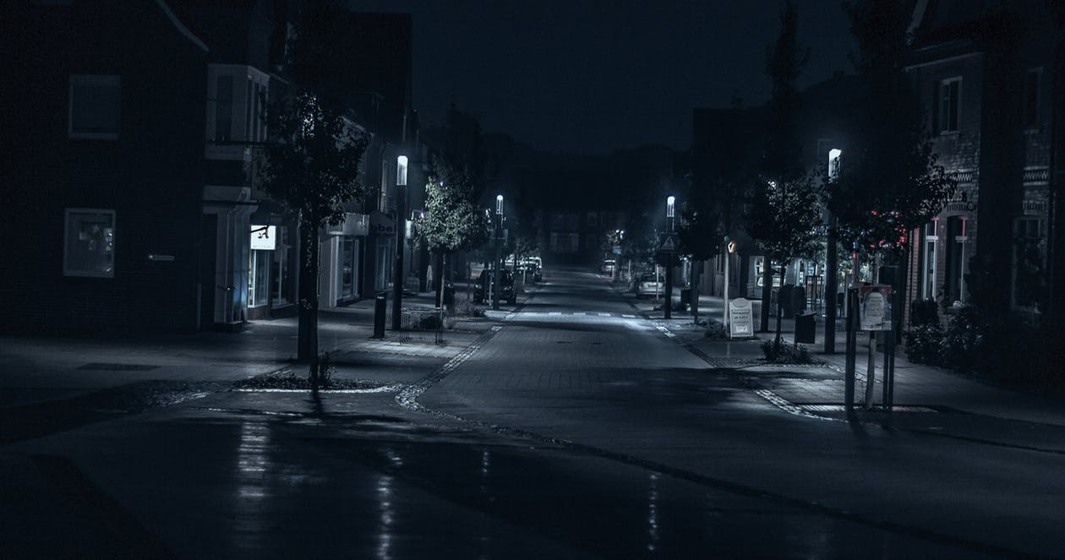
Waarom nu aandacht voor zichtbaarheid
in het verkeer?
Notes:
Waarom juist NU aandacht voor zichtbaarheid in het verkeer?
In ochtendspits is het nog donker. Dan zien automobilisten jou op de fiets minder goed. En als je te voet bent en wilt oversteken met donkere kleren aan, zien de automobilisten je ook niet goed. Dan is de kans op een ongeluk als gevolg van slechte zichtbaarheid dus groter.
Zichtbaarheid geldt voor alle jaargetijden, voor alle verkeersdeelnemers. Als je beter (uit)kijkt, als je zorgt dat je gezien wordt en als je opvalt in het verkeer, is de kans op een ongeluk een stuk kleiner. Denk aan de dodehoek van een vrachtwagen waar je niet in moet komen met de fiets of als voetganger. Of het niet tussen 2 geparkeerde auto’s willen oversteken omdat de bestuurders je dan niet, of veel te laat, zien.

Slide 6
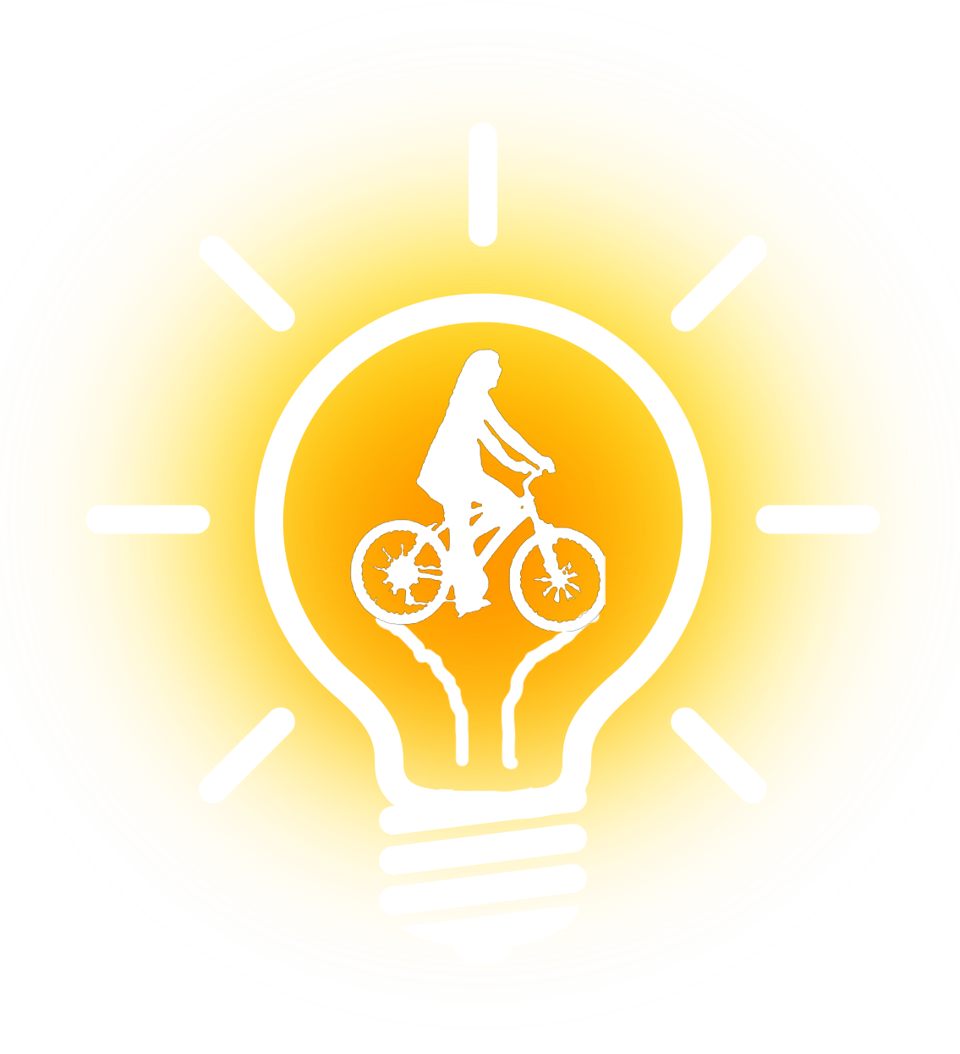
cijfers: dodelijke slachtoffers
2017 613 verkeersdoden, 629 in 2016
wie vooral jonge bestuurders, senioren en
fietsers
eenderde van de slachtoffers is fietser
een kwart van de fietsslachtoffers
verongelukte op een e-bike
Notes:
Veel leerlingen in de bovenbouw basisonderwijs en in het hele voortgezet onderwijs maken gebruik van de fiets, als ze naar school gaan en voor privédoeleinden. We fietsen in Nederland dus heel wat af. Helaas gebeuren daar ook heel veel ongelukken bij. Maar liefst 1 op de 3 verkeersdoden is een fietser en van die fietsers rijdt het slachtoffer steeds vaker op een e-bike.

Slide 7
cijfers: zwaargewonden
2017 20.800 zwaargewonden, 21.400 in 2016
2017 tweederde is fietser!
waarom? onveilig gedrag van fietsers zelf
gebrek aan vaardigheden
door rood licht rijden
smartphonegebruik
rijden onder invloed
fietsen zonder goede fietsverlichting
onveilig gedrag van andere weggebruikers
te hoge snelheid
afgeleid
door rood licht rijden
rijden onder invloed
Notes:
De situatie is nog ernstiger al we kijken naar het aantal zwaargewonden onder fietsers: 2 op de 3 zwaargewonden is een fietser. Een ernstig verkeersgewonde is een slachtoffer met ernstig letsel dat als gevolg van een verkeersongeval is opgenomen in het ziekenhuis en niet binnen dertig dagen is overleden.
Opmerkelijk is het hoge aantal eenzijdige ongevallen. Dat zijn ongelukken in je eentje. Denk aan een botsing met een paaltje of een valpartij doordat je tegen een stoeprand fietst. Zestig procent van de verkeersslachtoffers onder fietsers raakt ernstig gewond na een eenzijdig ongeluk.
Ouderen fietsen meer, en als ze vallen, raken ze sneller gewond. Ze zijn kwetsbaarder, dus ze belanden eerder in het ziekenhuis dan jongere fietsers.
Sinds de opkomst van de smartphone is er een hele nieuwe categorie verkeersongevallen bij gekomen. Bijna iedereen tussen de 12 en 18 jaar heeft een smartphone met internetbundel: 77% van hen zegt de smartphone ook wel eens tijdens het fietsen te gebruiken. Bij 1 op de 5 fietsongevallen waar een jongere bij betrokken is, speelt smartphonegebruik een rol. En dat is ook niet zo vreemd. Je ziet vaker iets over het hoofd, je fietst langzamer en gaat meer slingeren.
Naast afleiding door de smartphone, worden er ook veel ongevallen veroorzaakt door het gebrek aan vaardigheden (op een snelle fiets/e-bike aan het verkeer deelnemen is echt iets anders dan heel rustig de tijd hebben en nemen om op alles te letten), door rood licht rijden, door haast en dus niet opletten, door het rijden onder invloed (20% van alle fietsongevallen heeft te maken met alcoholgebruik) en door slechte zichtbaarheid van de fiets/geen goede fietsverlichting.
En natuurlijk ligt het krijgen van een ongeluk op de fiets niet altijd aan het eigen gedrag. Soms vallen fietsers omdat het fietspad slecht onderhouden is (boomwortels die door het wegdek naar boven komen) of ziet een auto ze over het hoofd om allerlei redenen.

Slide 8
Wat kan je zelf doen?
Val op: zien en gezien worden!
Notes:
Op de fiets hebben we dus veel kans op een ongeval. Wat kan je zelf doen om de kans op een ongeval te verkleinen?
Uiteraard goed opletten in het verkeer en op de andere weggebruikers, al inschatten wat die kunnen gaan doen (anticiperen). Je kan kiezen voor een zo veilig mogelijke route (goed verlichte weg of fietspad in plaats van een donkere route). In elk geval zorgen dat je zelf zo goed mogelijk zicht hebt op het (andere) verkeer en dat je zelf zichtbaar bent.

Slide 9
2 filmpjes over zichtbaar zijn in het donker
Vanaf welke afstand zien ze jou?
filmpje van 20 seconden
https://www.youtube.com/watch?v=ZRFc0ISoO2U
Wat maakt jou beter zichtbaar?
filmpje van 2 minuten
https://www.youtube.com/watch?v=2trCk3Aa1NQ&feature=youtu.be
Notes:
Om te zien hoe zichtbaarheid of onzichtbaarheid werkt in het verkeer, kijken we naar 2 korte filmpjes. Eerst zien we vanaf welke afstanden je in het donker voor anderen zichtbaar bent. In het tweede filmpje laten we zien wat je zelf kan doen om je eigen zichtbaarheid te vergroten.

Slide 10
conclusies
fluorhesjes zorgen ervoor dat je in het donker tot op 150 meter ver zichtbaar bent voor aankomende auto’s;
met lichte kleren ziet een automobilist je vanaf 50 meter afstand;
met donkere kleren ziet een automobilist je slechts vanaf 20 meter afstand (lengte van 3 klassen);
een automobilist die 50 kilometer per uur rijdt, heeft ongeveer 25 meter nodig om te stoppen en kan dus niet op tijd stilstaan als een kind in donkere kleren de weg oversteekt…
Notes:
Om te zien hoe zichtbaarheid of onzichtbaarheid werkt in het verkeer, kijken we naar 2 korte filmpjes. Eerst zien we vanaf welke afstanden je in het donker voor anderen zichtbaar bent. In het tweede filmpje laten we zien wat je zelf kan doen om je eigen zichtbaarheid te vergroten.

Slide 11
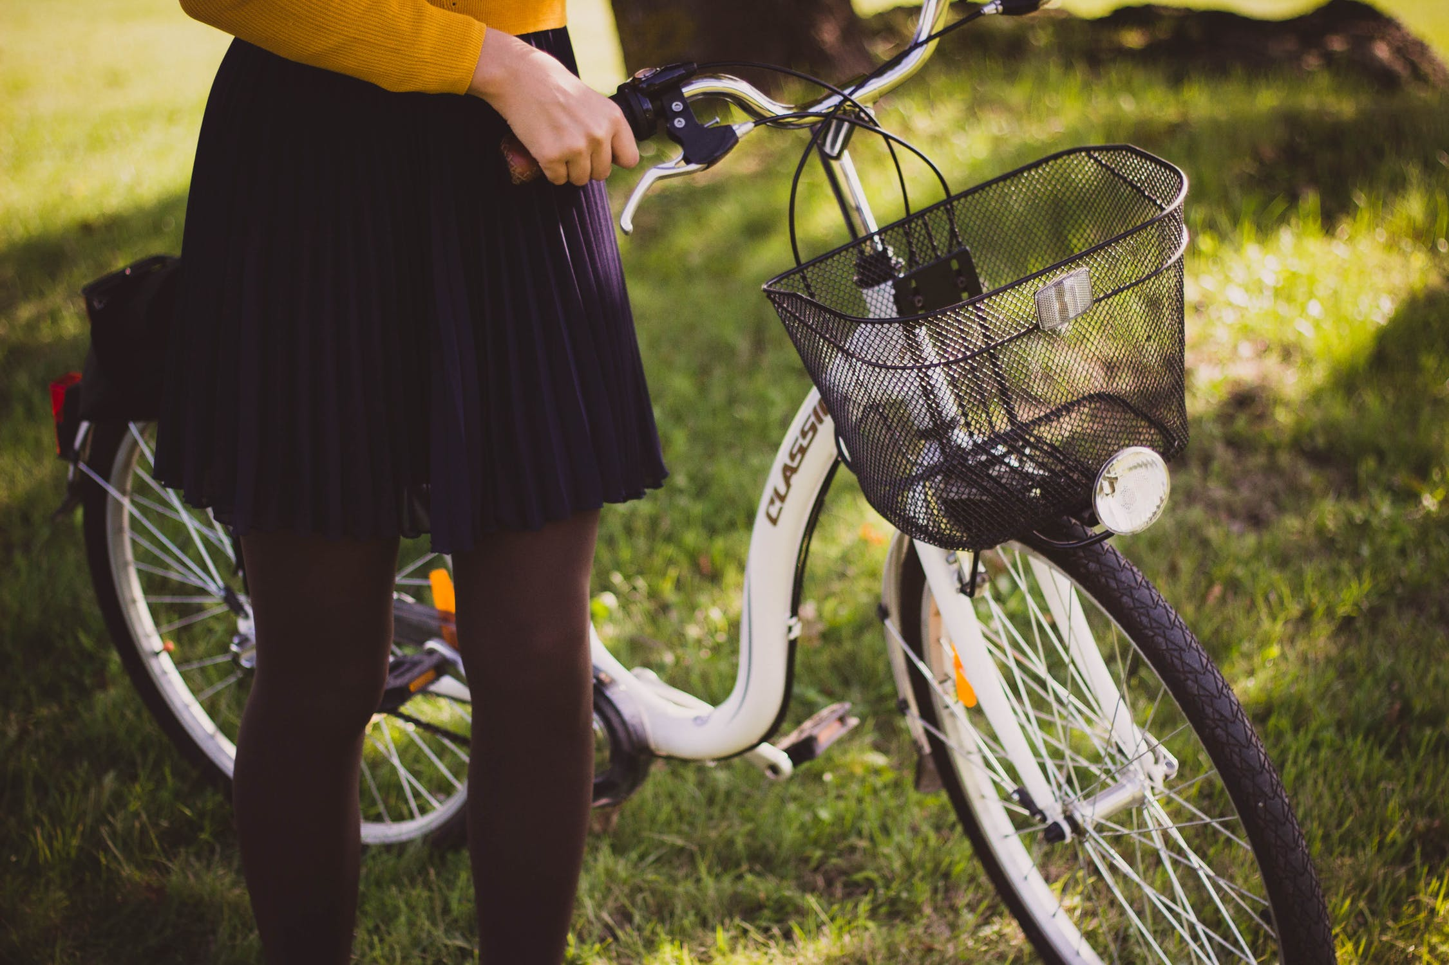
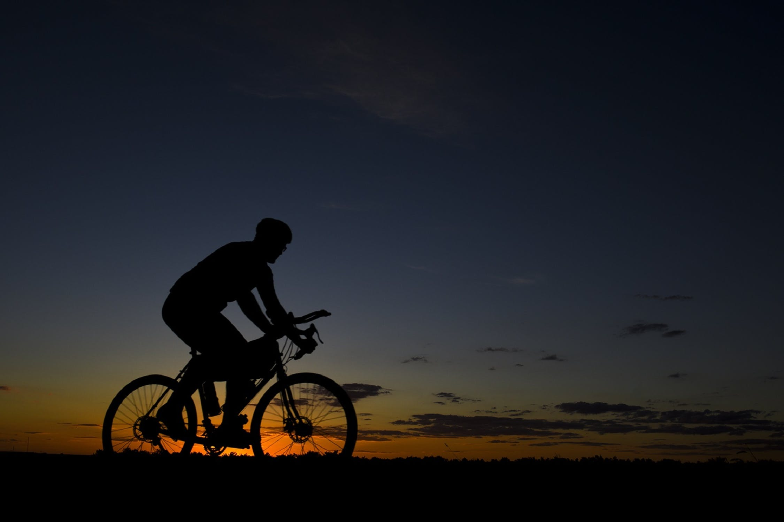
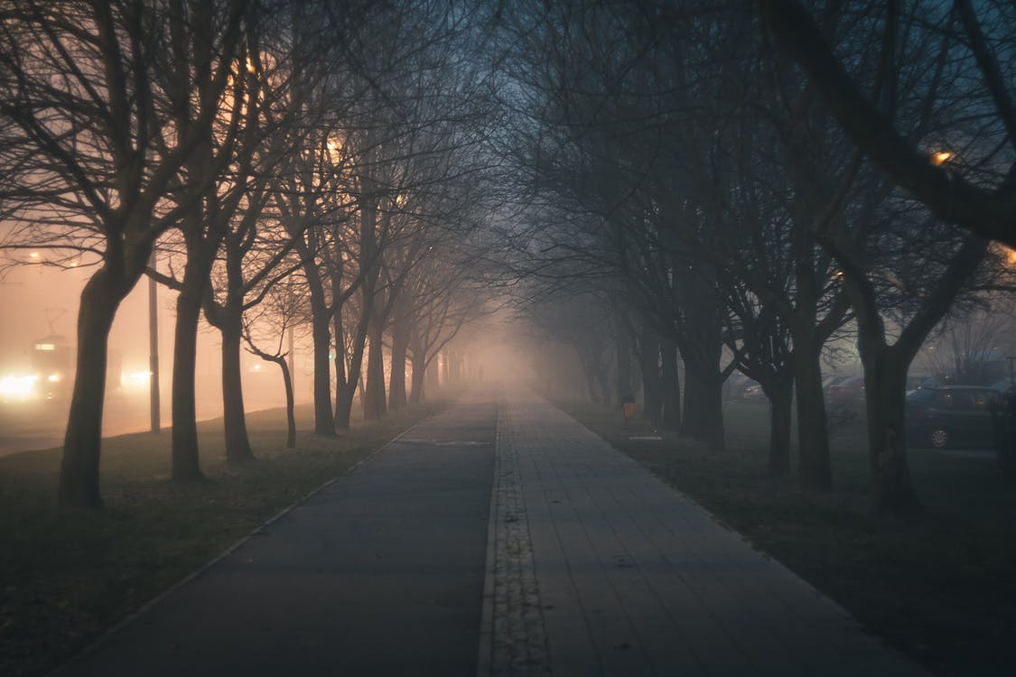
verbeteren zichtbaarheid
Wat kan je aan je fiets doen?
Wat kan je aan je kleding doen?
Wat kan je aan jouw gedrag doen?
Notes:
We gaan nu wat gedetailleerder kijken naar wat je zelf kunt doen. Vraag aan de leerlingen wat ze:
Aan de fiets kunnen doen?
Aan de eigen kleding kunnen doen?
Aan het eigen gedrag kunnen doen?
Op de volgende dia staan de antwoorden.

Slide 12
verbeteren zichtbaarheid in het donker
Wat kan je aan je fiets doen?
Wat kan je aan je kleding doen?
Wat kan je aan jouw gedrag doen?
Controleer je fiets op:
verlichting: voor wit of geel, achter rood (losse lampjes mogen)
gele reflectoren aan de trappers
rode reflector aan de achterkant
reflectie op de zijkanten van de wielen of banden
kies een lichtgekleurde jas
plak reflecterende stickers op rugzak of tas
super veilig: extra reflectie in je jas, om je arm, in je schoenen, een jas mét reflectie of een fluorhesje
kies een veilige, goed verlichte route
wees extra voorzichtig op donkere wegen
en doe je licht aan als:
de straatverlichting aangaat
andere fietsers hun licht aan hebben
de etalageverlichting gaat branden
Notes:
Kijk samen met de leerlingen of er op deze dia antwoorden staan die de leerlingen hiervoor niet uit zichzelf gaven. Niet alle leerlingen staan stil bij de keuzes die ze hebben als het gaat om het eigen gedrag: kies voor een veilige route, een verlicht fietspad, wees erop voorbereid dat andere bestuurders je misschien toch niet zien omdat ze zijn afgeleid, omdat de ramen zijn beslagen etc.

Slide 13
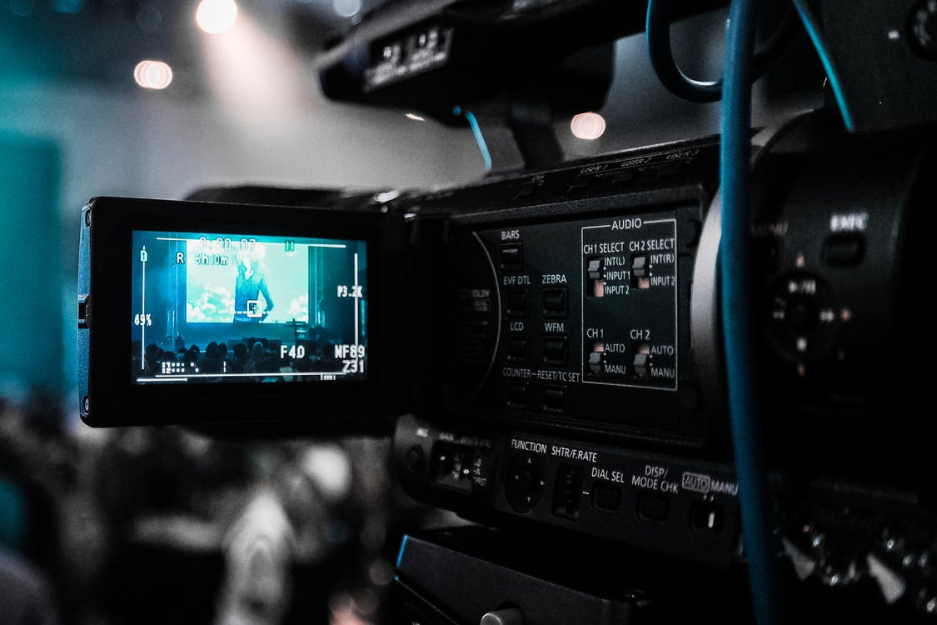
Val op in het donker samengevat
film ANWB fietsen zonder licht
(4 minuten)
https://youtu.be/Xyqa5zUGwP0
Notes:
Zichtbaarheid, het gevaar van niet zichtbaar zijn, hoe dat er in het verkeer uitziet en wat je kan doen om zichtbaarder te zijn, is samengevat is 1 filmpje van de ANWB. Als er tijd is, kun je dit filmpje, dat 4 minuten duurt, tonen.

Slide 14
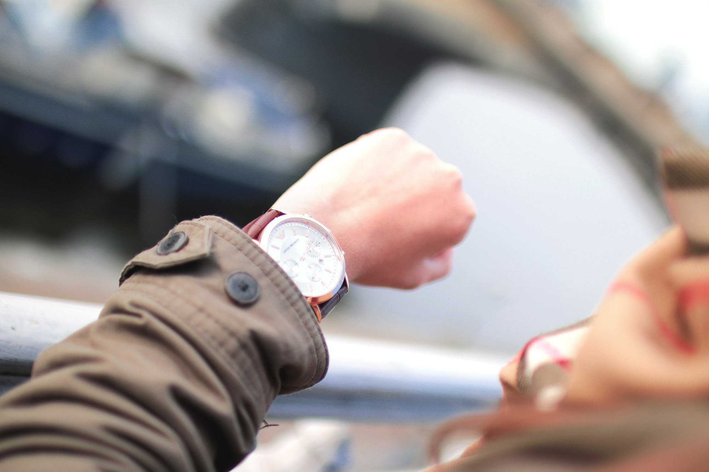
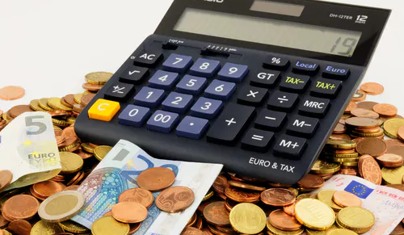
tot slot nog een paar tips
vertel thuis als je licht stuk is of de
batterijen van jouw verlichting leeg zijn
doe je verlichting ook aan als het schemert: dan zien anderen jou veel beter
ga op tijd weg, want haast hebben is extra gevaarlijk (door rood rijden, niet opletten)
gebruik vaker felle kleuren of refectie-materiaal
licht aan = boete besparen
Notes:
Tot slot nog enkele tips:
Blijf niet fietsen zonder licht, laat het snel maken of koop nieuwe lampjes.
Wacht niet tot het aandoen van je lichten tot het heel donker is, het gaat erom dat anderen je kunnen zien en dan is het slim om je licht vaker aan te doen.
Haast in het verkeer is altijd slecht. Een automobilist met haast ziet jou misschien over het hoofd. En jij ziet misschien wel een auto over het hoofd als je plots een weg oversteekt of door rood rijdt omdat je haast hebt. Neem de tijd, ga eerder weg.
Inkoppertje: een donkere jas en een donkere rugzak helpen niet als het gaat om zichtbaarheid. Probeer eens een fellere kleur of combineer je kleding en rugzak met reflectiemateriaal.
Los van veiligheid is het ook gewoon zonde van het geld als je een bekeuring krijgt omdat je licht niet deugt:
- geen trapreflectie: 35 euro boete
- geen wielreflectie: 35 euro boete
- ondeugdelijke rode retroreflectoren: 35 euro boete
- niet gelijktijdig branden achterlicht(en) met licht aan de voorzijde, bij nacht, binnen de bebouwde kom: 35 euro
- niet gelijktijdig branden achterlicht(en) met licht aan de voorzijde, bij nacht, buiten de bebouwde kom: 55 euro

Slide 15
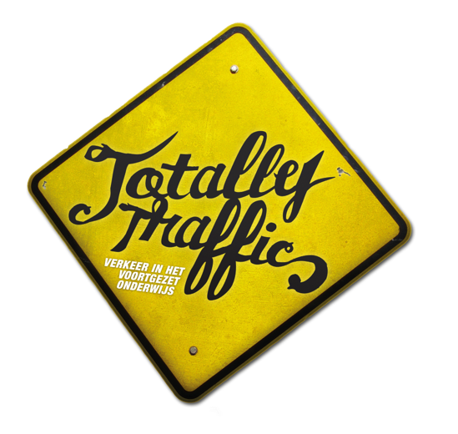
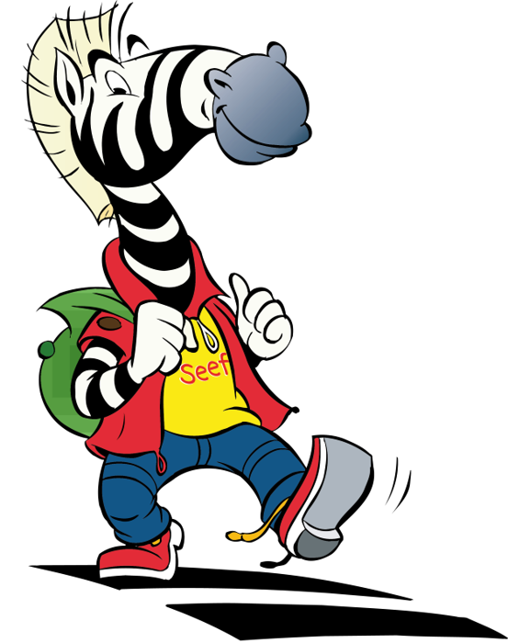
colofon
Deze lesbrief is ontwikkeld in opdracht van de provincie Noord-Brabant in het kader van het NUL-themajaar zichtbaarheid en mag door de school worden aangepast.
ontwikkeld door Ronald Soemers van Edusell
Notes:
De provincie Noord-Brabant biedt deze lesbrief gratis aan aan alle basis- en voortgezet onderwijsscholen, via de onderwijsprogramma’s BVL (basisonderwijs) en TT (voortgezet onderwijs).

